Slide 1

JNAI 2026
JOURNEE NATIONALE DE LUTTE CONTRE
L’ILLETTRISME, ILLECTRONISME ET INNUMERISME
France travail mantes la jolie
Maison France services mezieres sur seine

Slide 2
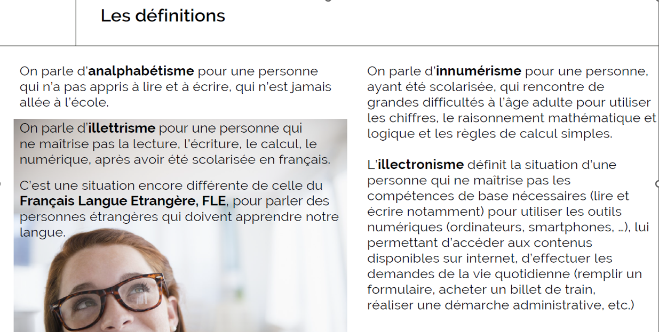

Slide 3
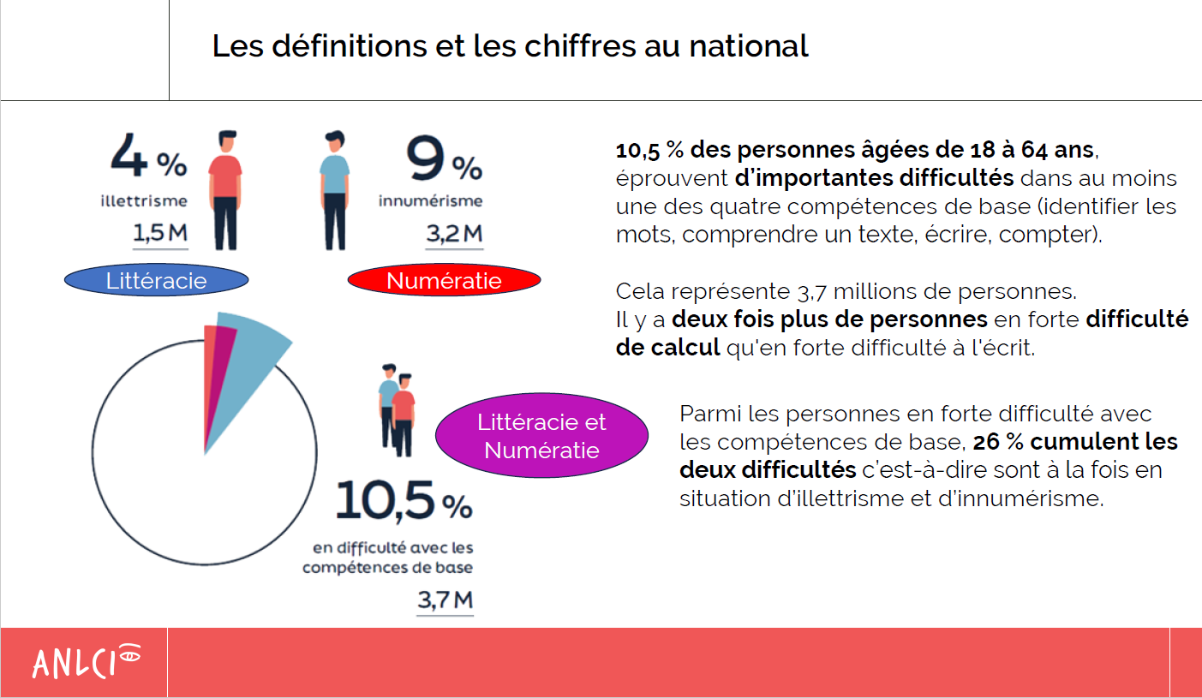

Slide 4

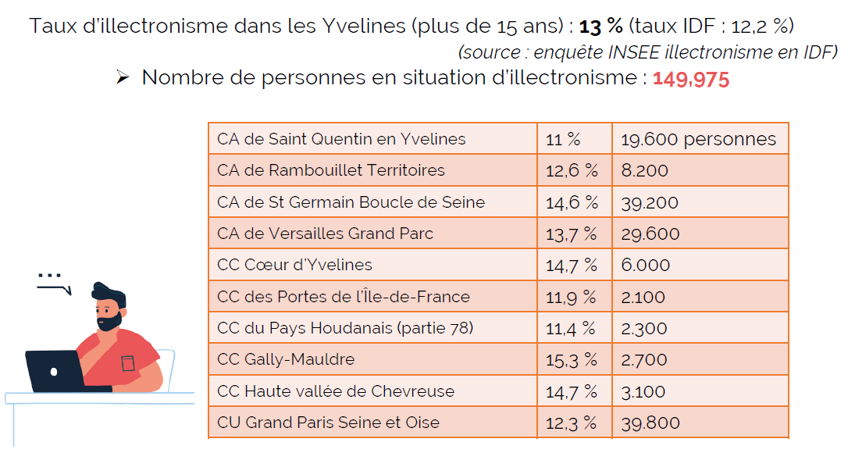
ZOOM SUR ILLECTRONISME

Slide 5
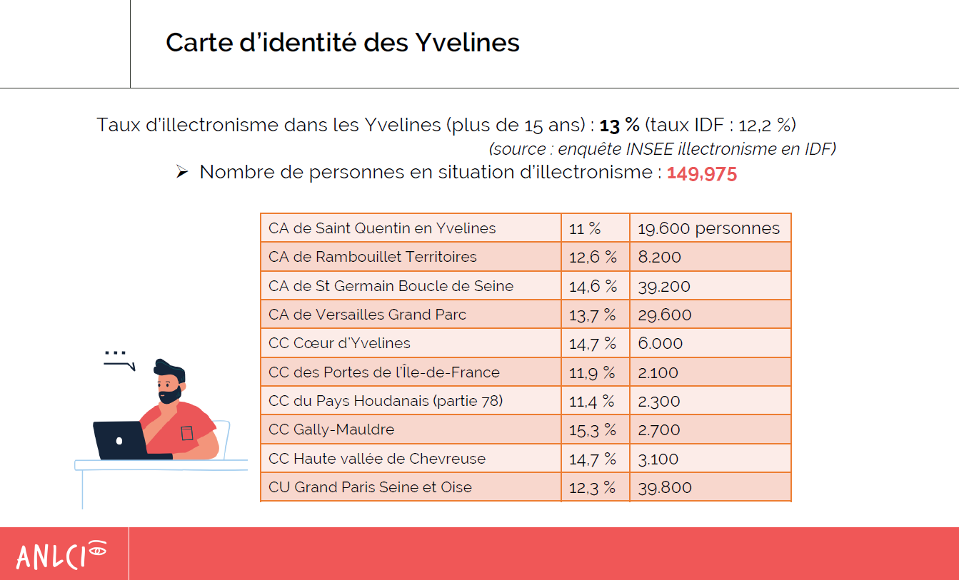

Slide 6
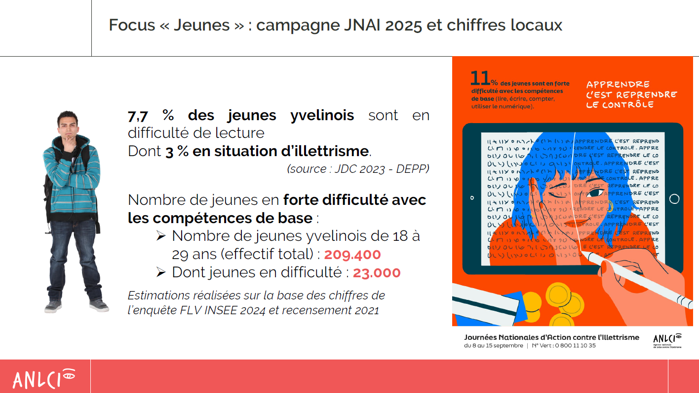

Slide 7

PROPOSITION
DU FORUM MFS DU 23/9/26
SUR MEZIERES SUR SEINE
SENSIBILISER
  DEMANDEURS
  PARTENAIRES
  ELUS
PREVENIR
  RISQUES
  PUBLICS « CIBLE »
  HABITUDES
  JUGEMENT
PROPOSER
  AIDES
  DISPOSITIFS
  ACCOMPAGNEMENTS

Slide 8

CHEZ LES JEUNES

Slide 9

CONCRETEMENT
  Rôle du référent ILLETRISME sur le stand France Travail le 23/9 :
  Sensibilisation
  Présentation
  Orientation
  Echanges

Slide 10

Ressources et liens utiles
Voir les chiffres de l’illettrisme sur le site de l’ANLCI : https://www.anlci.gouv.fr/decouvrez-les-nouveaux-chiffres-de-lillettrisme-et-faites-les-connaitre/
Enquête illectronisme en IDF (INSEE) : www.insee.fr/fr/statistiques/7624783#consulter
Retrouvez toutes les ressources utiles pour les JNAI www.illettrisme-journees.fr/campagne-jnai-2025/
Retrouvez des témoignages de personnes concernées et d’entreprises sur la page YouTube de l’ANLCI :
https://www.youtube.com/@anlci/videos

Slide 11

Synthèse
POUR France TRAVAIL :
Participer aux JNAI
Développer PARTENARIAT
Orienter les publics
Faire remonter les besoins (FORMATION)
POUR MFS MEZIERES :
Participer à une action en lien avec JNAI
Développer partenariat MFS / FT
Informer et Communiquer sur les actions MFS
Adapter son Offre de service

Slide 12



